Slide 1
电路基础
杜月
机器人与信息自动化研究所
Email: duyue@nankai.edu.cn

Slide 2
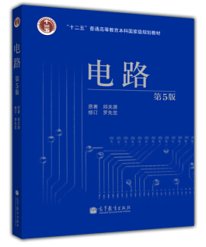
电路基础课程简介
教材
«电路»
邱关源主编,高等教育出版社
参考教材
«Electric Circuits»，
James W.Nilson, Prentice Hall
«电路基础教程» ，张永瑞主编
«简明电路分析基础»，李汉逊主编
Notes:
电器

Slide 3
电路基础课程简介
课程内容
1、电阻电路的分析方法和定理；
2、动态电路和正弦稳态电路分析；
3、三相电路、非正弦信号电路、二端口网络的分析方法
Notes:
电阻电路和高中的内容有衔接，学起来容易。涉及基尔霍夫定律、电阻的星型和三角型等效变换，电阻电路的分析方法，还有电路定理包括戴维宁和诺顿定理。
动态电路：电路的结构或是元件的参数发生变化时，电路由一种状态切换到另一种状态，包括一阶电路的零状态、零输入和全响应
正弦稳态电路分析：电压或电流按正弦规律变化，我们要采用相量分析法
三相电路：世界各国的电力系统中的电能的生产、传输和供电方式绝大多数都采用三相制，由三相电源、三相负载和三相输电线组成
我们在分析了正弦电源和信号后，分析非正弦信号电路，我们考虑非正弦周期函数，它可以分解为傅里叶级数
一般的电阻电路只有一对端子（电流流入流出），端子之间的内容用戴维宁或诺顿等效。但是变压器、滤波器、放大器或是反馈电路由两对端子，称之为二端口网络

Slide 4
课程内容
第一章 电路模型和电路定律 §1-1 电路和电路模型 §1-2 电流和电压的参考方向 §1-3 电功率和能量 §1-4 电路元件 §1-5 电阻元件 §1-6 电压源和电流源 §1-7 受控电源 §1-8 基尔霍夫定律 第二章 电阻电路的等效变换 §2-1 引言 §2-2 电路的等效变换 §2-3 电阻的串联和并联 §2-4 电阻的Y形联结和△形联结的等效变换 §2-5 电压源、电流源的串联和并联 §2-6 实际电源的两种模型及其等效变换 §2-7 输入电阻
第三章 电阻电路的一般分析 §3-1 电路的图 §3-2 KCL和KVL的独立方程数 §3-3 支路电流法 §3-4 网孔电流法 §3-5 回路电流法 §3-6 结点电压法
第四章 电路定理 §4-1 叠加定理 §4-2 替代定理 §4-3 戴维宁定理和诺顿定理 §4-4 最大功率传输定理 §4-5 特勒根定理 §4-6 易定理 §4-7 对偶原理

Slide 5
课程内容
第五章 含有运算放大器的电阻电路 §5-1 运算放大器的电路模型 §5-2 比例电路的分析 §5-3 含有理想运算放大器的电路的分析
第六章 储能元件 §6-1 电容元件 §6-2 电感元件 §6-3 电容、电感元件的串联与并联
第七章 一阶电路和二阶电路的时域分析 §7-1 动态电路的方程及其初始条件 §7-2 一阶电路的零输入响应 §7-3 一阶电路的零状态响应 §7-4 一阶电路的全响应 §7-5 二阶电路的零输入响应 §7-6 二阶电路的零状态响应和全响应 §7-7 一阶电路和二阶电路的阶跃响应 §7-8 一阶电路和二阶电路的冲激响应 §7-9 卷积积分 §7-10 状态方程 §7-11 动态电路时域分析中的几个问题
第八章 相量法 §8-1 复数 §8-2 正弦量 §8-3 相量法的基础 §8-4 电路定律的相量形式 第九章 正弦稳态电路的分析 §9-1 阻抗和导纳 §9-2 电路的相量图 §9-3 正弦稳态电路的分析 §9-4 正弦稳态电路的功率 §9-5 复功率 §9-6 最大功率传输 第十章 含有耦合电感的电路 §10-1 互感 §10-2 含有耦合电感电路的计算 §10-3 耦合电感的功率 §10-4 变压器原理 §10-5 理想变压器

Slide 6
课程内容
第十一章 电路的频率响应 §11-1 网络函数 §11-2 RLC串联电路的谐振 §11-3 RLC串联电路的频率响应 §11-4 RLC并联谐振电路 §11-5 波特图 §11-6 滤波器简介 第十二章 三相电路 §12-1 三相电路 §12-2 线电压（电流）与相电压（电流）的关系 §12-3 对称三相电路的计算 §12-4 不对称三相电路的概念 §12-5 三相电路的功率
第十三章 非正弦周期电流电路和信号的频谱 §13-1 非正弦周期信号 §13-2 非正弦周期函数分解为傅里叶级数 §13-3 有效值、平均值和平均功率 §13-4 非正弦周期电流电路的计算 §13-5 对称三相电路中的高次谐波 §13-6 傅里叶级数的指数形式 §13-7 傅里叶积分简介 第十四章 线性动态电路的复频域分析 §14-1 拉普拉斯变换的定义 §14-2 拉普拉斯变换的基本性质 §14-3 拉普拉斯反变换的部分分式展开 §14-4 运算电路 §14-5 应用拉普拉斯变换法分析线性电路 §14-6 网络函数的定义 §14-7 网络函数的极点和零点 §14-8 极点、零点与冲激响应 §14-9 极点、零点与频率响应

Slide 7
课程内容
第十五章 电路方程的矩阵形式 §15-1 割集 §15-2 关联矩阵、回路矩阵、割集矩阵 §15-3 矩阵A、Bf、Qf之间的关系 §15-4 回路电流方程的矩阵形式 §15-5 结点电压方程的矩阵形式 §15-6 割集电压方程的矩阵形式 §15-7 列表法 第十六章 二端口网络 §16-1 二端口网络 §16-2 二端口的方程和参数 §16-3 二端口的等效电路 §16-4 端口的转移函数 §16-5 端口的连接 §16-6 回转器和负阻抗变换器

Slide 8
第一章 电路模型和电路定律
电路和电路模型
电流和电压的参考方向
电功率和能量
电路元件:电阻、独立电源、受控电源
基尔霍夫定律

Slide 9
§1-1 电路和电路模型
电路完成的主要功能
能量转换
信息传输
电池
电灯泡
电源
负载
激励
响应
输入
输出
Notes:
我们设计电路完成电能的传输、信号的传输、以及信号的处理、计算、控制等功能。电能或电信号的发生器称为电源，用电设备称为负载。由于电路中的电压、电流是在电源的作用下产生的，因此电源又称为激励；由激励产生的电压和电流称为响应。根据激励与响应之间的因果关系，把激励称为输入、响应称为输出。

Slide 10
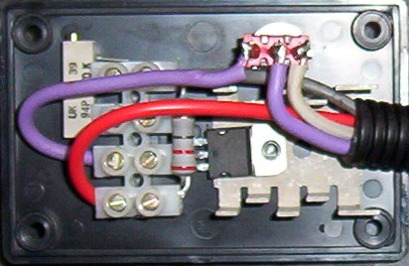
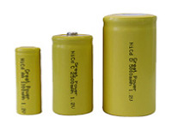
§1-1 电路和电路模型
理想电路元件：
+
Us
-
电池
恒压源
导线
理想导线
理想元件具有某种电磁性质，并且有精确数学定义的基本结构。
Notes:
电路模型：用理想电路原件或它们的组合模拟实际电路原件，就是建立其模型
理想电路原件包括电压源、电流源、受控源、导线、电阻、电感、电容、开关

Slide 11
§1-1 电路和电路模型
电路模型：由理想元件组合而成
开关
电池
电灯泡
₊
U_{s}
_
实际电路
电路原理图
电路模型
实际电路的标准图形表示，用于实际电路的安装维护
由理想电路元件构成的模型，用于电路的电气特性分析
Notes:
本课程针对的是电路模型，就是对实际电路建模，用于电气特性的分析，而不是实际电路的标准图形表示。这种实际电路的标准图形表示叫电路原理图，用于电路的安装维护。

Slide 12
§1-1 电路和电路模型
建模注意：
阻值可忽略
直流
低频交流
高频交流
Notes:
建模要根据实际工作条件，把电路元件的工作状态描述出来。例如，一个线圈的建模：在直流情况下，它在电路中仅反映为导线内电流引起的能量消耗，因此它的模型是一个电阻元件；在电流变化的情况下（包括交变电流）线圈电流产生的磁场会引起感应电压，故电路模型除电阻之外还应包含一个与之串联的电感元件；当电流变化很快（高频交流）还应考虑线圈导体表面的电荷作用，即电容效应。模型取得适当，对电路进行分析计算的结果就与实际情况相近；模型取得不恰当，会造成很大的误差。

Slide 13
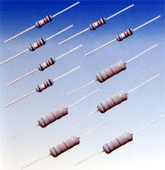

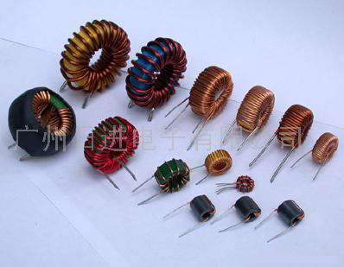

§1-1 电路和电路模型
电路中常用元件：
电阻
电容
电感
集成芯片
Notes:
电容：由间隔以不同介质（如云母、绝缘纸、空气等）的两块金属板组成。当在两极板上加上电压后，两极板上分别聚集起等量的正负电荷，并在介质中建立电场而具有电场能量。电荷可继续聚集在极板上，电场继续存在。所以电容是一种储存电荷或是电场能量的部件
在工程中广泛应用导线绕制的线圈，比如常用的空心或是带有铁心的高频线圈，电磁铁或是变压器中含有在铁心上绕制的线圈。当一个线圈通以电流后产生的磁场随时间变化时，在线圈中就产生了感应电压。电感元件是实际线圈的一种理想化模型，它反映了电流产生磁通和磁场能量储存这一物理现象。
芯片（chip），在电子学中是一种将电路（主要包括半导体设备，也包括被动组件等）集中制造在半导体晶圆表面上的小型化方式。

Slide 14
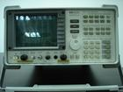

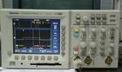
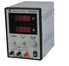
§1-1 电路和电路模型
电路中常用仪器：
信号发生器
数字万用表
示波器
直流电源
Notes:
信号发生器，通常细分为函数信号发生器、任意波形发生器、射频微波信号发生器、逻辑信号形发生器等等，是一个用于产生重复或不重复的电子信号（模拟或数字电子技术领域均可）的电子装置。
示波器（英语：oscilloscope）是一种能够显示电压信号动态波形的电子测量仪器。

Slide 15
§1-2 电压和电流的参考方向
电路分析中，为进行计算，通常对某元件或某一部分电路指定其电流或电压的参考方向。
电流的参考方向
i
i
A
B
A
B
实际电流方向
实际电流方向
i>0 ( i_{AB}>0 )
i<0 ( i_{BA}>0 )
Notes:
指定参考方向的用意是将电流看成代数量。
在指定的电流参考方向下，电流值的正负就反映出了电流的实际方向，另一方面只有规定了参考方向后，才能写出随时间变化的电流的函数式

Slide 16
§1-2 电压和电流的参考方向
电位：电路中某点与参考点之间的电压，称为该点的电位，参考点的电位为零。
电位用φ表示。
a
+
两点之间的电压指的也就是两点之间的电位之差。
u_{s}
u_{ab}
_
u_{ab} = φ_{a} -φ_{b}
如果φ_{a} >φ_{b，} u_{ab} > 0；
如果φ_{a} <φ_{b，} u_{ab} < 0，则有 u_{ab} = - u_{ba}

Slide 17
§1-2 电压和电流的参考方向
电压的参考方向
表达两点间的电压时,用正极性(+)表示高电位，负极性(-)表示低电位，而正极指向负极的方向就是电压的参考方向。
u
+
-
A
B
u
u_{AB:} 参考方向为A指向B
如果A点电位确实高于B点电位，则 u_{AB}>0
如果A点电位确实低于B点电位，则 u_{AB}<0

Slide 18
§1-2 电压和电流的参考方向
电压和电流的关联参考方向
如果指定流过元件的电流的参考方向是从标以电压正极性的一端指向负极性的一端，即两者的方向一致，则把电压和电流的这种参考方向称为关联参考方向；
当两者不一致时，称为非关联方向。
+
+
i
-
+
-
i
i
B
A
B
A
A
B
u
u
关联参考方向
非关联参考方向

Slide 19
§1-2 电压和电流的参考方向
注意
1、对一部分电路为关联参考方向，对另外一部分电路可能就是非关联的。
2、电压和电流的参考方向任意指定。为了计算方便，电压和电流可采用关联参考方向。
i
对电路N2来说，其电压和电流是关联参考方向；
而对电路N1来说，其电压和电流是非关联参考方向
电路
N1
+
电路
N2
u
_

Slide 20
§1-3 电功率和能量
指定元件的电流和电压取关联参考方向时
如果在dt时间内，有dq 的电荷自元件的“+”极到达“-”极，则： 电流i=dq/dt
元件吸收的能量 dW=udq
元件吸收的功率 p = dW/dt = ui
由t₀到t的时间内，元件吸收的能量为
W（t)= ∫dW =∫_{t0}^{t} u(ξ) i(ξ)dξ
电流：安（A） 电压：伏（V）
能量：焦（J） 功率：瓦（W）
元件
+
i
-
A
B
u
1度=1000瓦时=1000焦耳/秒×3600秒=3600000焦耳
Notes:
如果在 d t 时间内，有 dq 电荷自元件上电压的" +“极经历电压 u0 到达电压的＂－“极。根据电压的定义，电场力所作功，也即元件吸收的能量为dW=udq

Slide 21
§1-3 电功率和能量
吸收和释放能量
元件
元件
+
i
-
+
i
-
A
B
A
B
u
u
电压取关联参考方向：
当p>0,W>0时，元件吸收功率和能量；
当p<0,W<0时，元件释放功率和能量；
电压取非关联参考方向：
当p>0,W>0时，元件释放功率和能量；
当p<0,W<0时，元件吸收功率和能量；

Slide 22
§1-3 电功率和能量
例：
元件
元件
+
i
-
+
i
-
A
B
A
B
u
u
u = 2V
i = -1A
u = 2V
i = -1A
元件吸收的功率：p = ui = -10W
元件释放的功率：p = ui = -10W
所以该元件实际释放功率。
所以该元件实际吸收功率。
Notes:
当电压和电流的参考方向为关联参考方向时，乘积'`ui ” 表示元件吸收的功率；当 p 为正值时，表示该元件确实吸收功率。如果电压和电流的参考方向为非关联参考方 向时乘 积" ui ”表示元件发出的功率，此时 ，当 p 为正值时 ，该元件确实发出功率。

Slide 23
§1-4 电路元件
集总元件
在任何时刻，流入二端元件一个端子的电流等于从另一端子流出的电流，且两个端子之间的电压为单值量。
线性元件
如果表示元件特性的代数关系是一个线性关系，则该元件称为线性元件。
无源元件和有源元件
电子元器件工作时，其内部没有任何形式的电源，则这种器件叫做无源器件
电子元器件工作时，其内部有电源存在，则这种器件叫做有源元件。
元件
+
i
-
A
B
u
Notes:
元件的两个端子的电路物理量之间的代数函数关 系称为元件的端子特性（亦称元件特性）
电阻元件的元件特性是电压与电流的代数关系 u = f ( i ) ；电 容元件的元件特性是电荷q 与电压u 的代数关系q = h ( u ) ；电感元件的 元件特性是磁通链 phi与电流i 的代数关系 phi= g ( i )

Slide 24
§1-5 电阻元件
1、定义：在电压和电流取关联参考方向下，在任何时刻它两端的电压和电流关系符合欧姆定律：u =R i
u：电压，单位：伏（V）；
i：电流，单位：安（A）；
R：电阻，单位：欧姆（Ω）
元件的VCR方程是电路分析的基础。
电导：G = 1/R
单位：西门子（S）
此时有：i = G u
i
+
u
R
-
i
u
电阻元件及其伏安特性
Notes:
电导的单位是 S（西门 子简称西）

Slide 25
电阻元件
2、开路和短路
短路
开路
R = ∞
i 恒等于0
R = 0
u 恒等于 0

Slide 26
电阻元件
3、电阻元件的功率
当电压和电流取关联参考方向时，
电阻消耗的功率：
p = ui = Ri² =u²/R
可看出，p恒为非负值。
从t₀到t的时间内，电阻吸收的电能
W = ∫_{t0}^{t} R i²(ξ)d ξ
i
+
u
R
-
注意：当电路中的电量随时间变化时，一般用小写字母表示；当变量为恒定量时，一般用大写字母标示。
Notes:
ksai

Slide 27
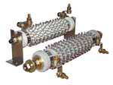

电阻元件
4、说明
1）选择电阻元件时应注意的电阻参数：封装形式、功率、精确度。
Notes:
我们可以不分，笼统的说某电阻精度是多少。比如0.1%精度的电阻，就是一个综合误差，实际上是说，在常温下（比如10℃-35℃）、1年之内，包括所有的误差，应该仍然能保证电阻在0.1%之内。

Slide 28
电阻元件
2）所讨论的电阻元件是一种理想元件。
（1）实际电阻阻值与温度等参数有关。
（2）电阻实际等效电路
R
R
C
理想电阻元件
电阻实际等效电路
Notes:
我们的电路模型是理想电路元件组成的，所以只要一个电阻

Slide 29
§1-6 电压源和电流源
电压源的特性：
端电压u(t)=u_{s}(t)
u_{s}(t)为给定的时间函数，与流过的电流大小无关
电压源的符号表示
+
U_{s}
u_{s}
-
电压源
恒压源
注意：当电路中的电量随时间变化时，一般用小写字母表示；当变量为恒定量时，一般用大写字母标示。
Notes:
实际电源有电池、发电机和信号源。电压源和电流源是从实际电源抽象得到的电路模型，它们是二端有源元件

Slide 30
§1-6 电压源和电流源
电压源的伏安特性
电压源发出的功率：p(t) = u_{s}(t) i(t)
+
U_{s}
i
u_{s}(t)
+
外电路
-
+
u_{s}
u
电压源
恒定电压源
_
_
u
u
u_{s}(t₁)
U_{s}
i
i

Slide 31
§1-6 电压源和电流源
电流源的特性：
电流源发出的电流： i(t) = i_{s}(t)
i_{s}(t)为给定的时间函数，与端口电压大小无关
电流源的符号表示
+
+
i_{s}
I_{s}
u
u
-
-
电流源
恒流源
Notes:
端口电压由外电路决定

Slide 32
§1-6 电压源和电流源
电流源的伏安特性
电流源发出的功率：p(t) = u(t) i_{s}(t)
+
i
i_{s}
i_{s}
+
外电路
u
u
_
-
电流源
u
u
i_{s}(t₁)
I_{s}
i
i

Slide 33
§1-6 电压源和电流源
i
i₁
i
i₁
i_{s}
i_{s}
+
+
R1
+
+
u_{s}
u
u_{s}
u
R1
_
-
_
R2
-
i
i₁
在上图的不同支路上分别串入R2后，电压源、电流源和电阻R1中哪个元件的功率会有变化？
i_{s}
+
+
u_{s}
u
R1
_
-
R2
Notes:
电压源通过的电流变了，电流源功率不变，电阻R1的功率变了

Slide 34
§1-7 受控电源
受控电源：
i_{c}
R1
i_{b}
i_{c}=βi_{b}
i₁
β i₁
R2
电流控制电流源
CCCS
三极管电路
Notes:
受控（电）源又称“非独立“电源。受控电压源的激励电压或受控电流源的激 励电流与独立电压源的激励电压或独立电流源的激励电流有所不同，后者是独 立量，前者则受电路中某部分电压或电流控制。双极晶体管的集电极电流受基极电流控制，运算放大器的输出电压受输人 电压控制．所以这类器件的电路摸型中要用到受控源。
独立电源是电路中的＂输人”，它表示外界对电路的作用．电路中电压或电流 是由于独立电源起的“激励”作用产生的。受控源则不同，它是用来反映电路中某处的电压或电流能控制另一处的电压或电流的现象，或表示一处的电路变量 与另一处电路变量之间的一种耦合关系。

Slide 35
§1-7 受控电源
受控电压源：端电压受电路中某个电压或电流的控制。
+
+
+
u₁
μu₁
i₁
ri₁
_
_
_
电压控制电压源
VCVS
电流控制电压源
CCVS

Slide 36
§1-7 受控电源
受控电流源：供出的电流受电路中某个电压或电流的控制。
+
u₁
gu₁
i₁
β i₁
_
电压控制电流源
VCCS
电流控制电流源
CCCS

Slide 37
§1-7 受控电源
注意：
1、受控电源的系数具有不同的单位和意义。
VCVS：μ 电压比
CCVS：r 转移电阻
VCCS：g 转移电导
CCCS： β 电流比

Slide 38
§1-7 受控电源
注意：
2、受控电源在电路中不起“激励”作用，它反映电路变量之间的耦合关系。
i₁
i₂
+
已知: u_{s}=1V
R1=R2=10Ω
β = 1
求: u
+
R1
R2
u_{s}
u
βi₁
_
_
Notes:
i1=Us/R1 = 1/10 = 0.1
i2 =β i1 = 0.1
U = i2 R2 = 0.1x10 = 1

Slide 39
§1-7 受控电源
受控电压源
+
u₁
i
-
+
u_{s}
R1
+
_
μ u₁
_
受控电压源相当于一个多大的电阻？
Notes:
受控电压源相当于阻值为 μR1 的电阻

Slide 40
3、受控电源具有双重特性：
a、其特性符合电源的外特性；
b、本质上是一个电阻参数。
在电路分析过程中，一般把受控电源作为独立电源处理。
4、控制量为零时，受控电压源相当于短路；受控电流源相当于开路。
Notes:
电源的外特性：激励作用

Slide 41
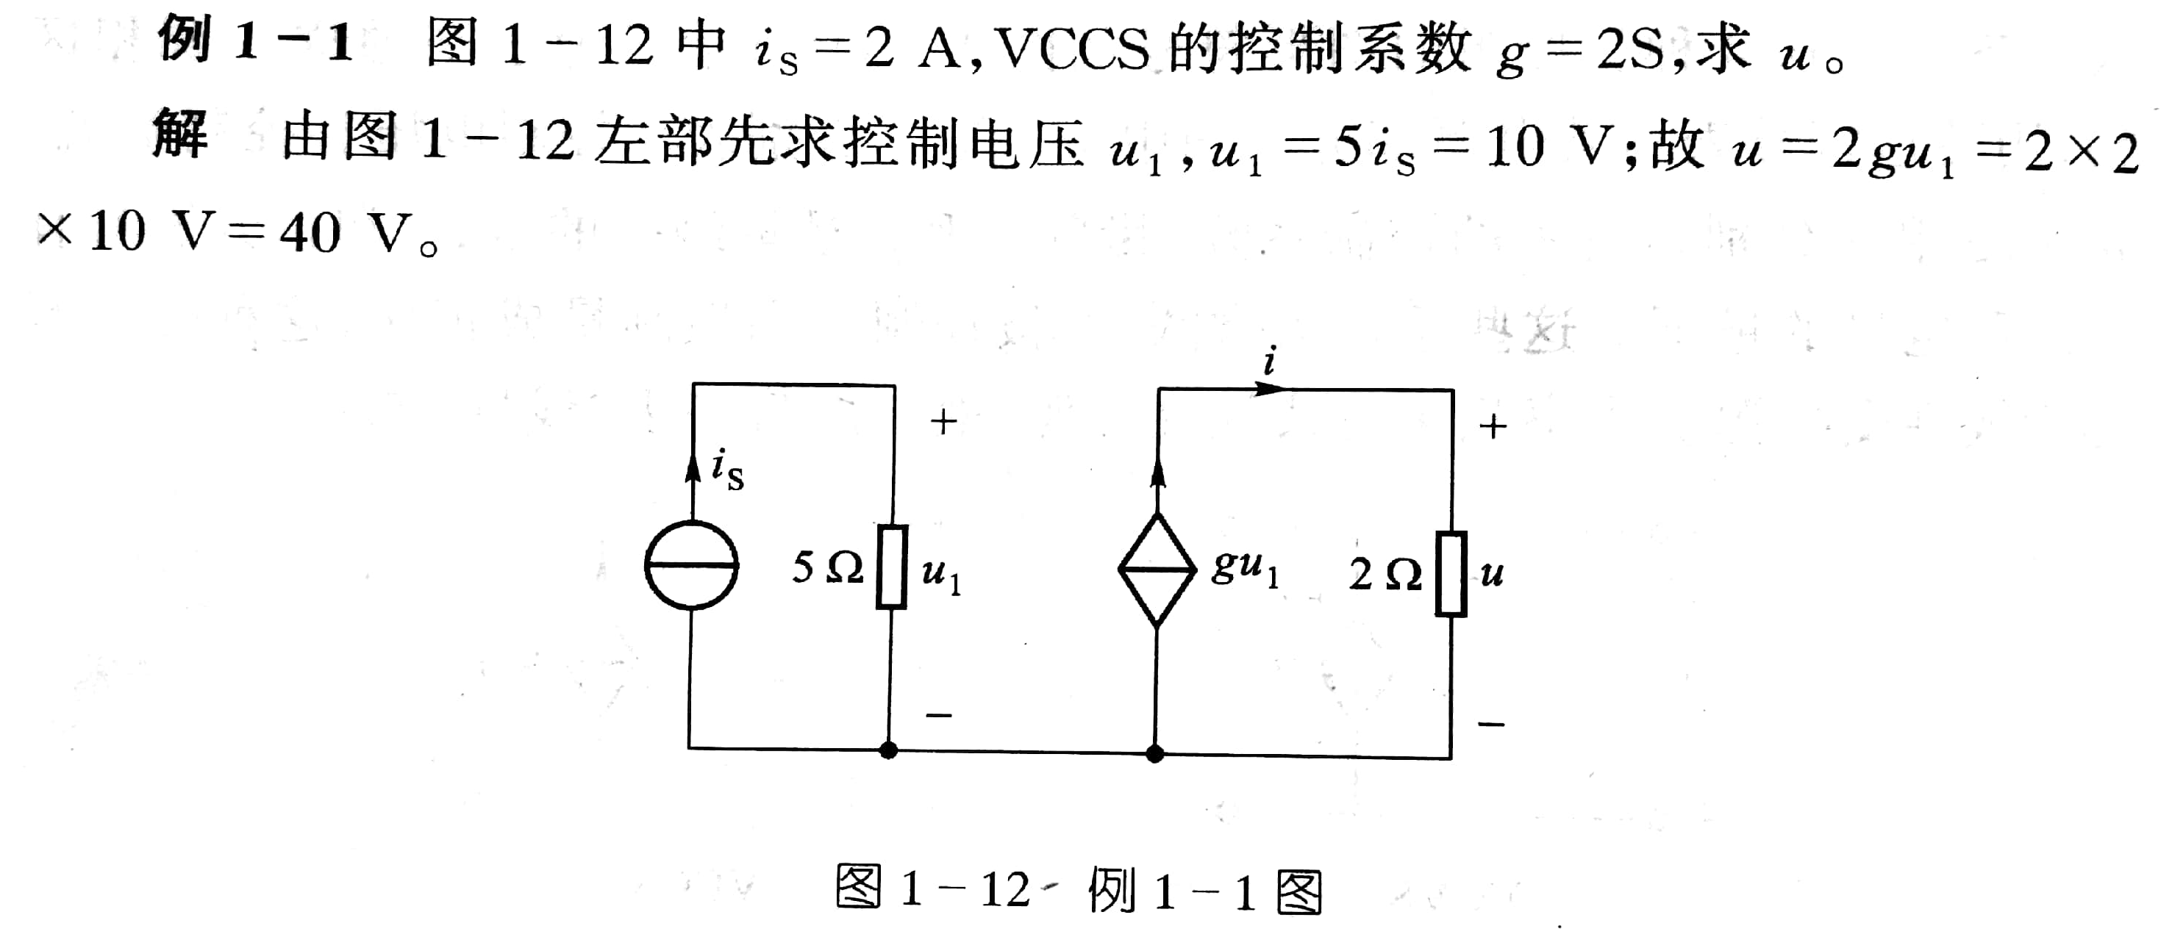

Slide 42
§1-8 基尔霍夫定律
基本概念
支路：每个二端元件称为一条支路,其电流和电压称为支路电流和支路电压;
结点：支路的连接点
回路：由支路组成的闭合路径
网孔：内部不含支路的回路
2
3
1
3
1
4
5
6
2
4
Notes:
基尔霍夫定律是求解复杂电路的电学基本定律。从19世纪40年代，由于电气技术发展的十分迅速，电路变得愈来愈复杂。某些电路呈现出网络形状，并且网络中还存在一些由3条或3条以上支路形成的交点(节点)。这种复杂电路不是串、并联电路的公式所能解决的，刚从德国哥尼斯堡大学毕业，年仅21岁的基尔霍夫在他的第1篇论文中提出了适用于这种网络状电路计算的两个定律，即著名的基尔霍夫定律。该定律能够迅速地求解任何复杂电路，从而成功地解决了这个阻碍电气技术发展的难题。

Slide 43
§1-8 基尔霍夫定律
举例说明
U_{s2}
2
R2
为了方便计算，规定每条支路只有一个支路电流和一个支路电压，所以两个二端元件的串联和并连可以看成一条支路。
+
-
i₂
3
1
3
i₃
i₄
i₁
+
R3
U_{s1}
4
I_{s1}
R4
-
1
R1
2

Slide 44
§1-8 基尔霍夫定律
基尔霍夫电流定律(KCL):
在集总电路中，在任何时刻，对任一结点，所有流出结点的支路电流的代数和恒等于零。即：
Σi = 0
2
计算方法：
1、流出结点的电流前面取“+”，
流入结点的电流前面取“-”。
2、电流是流出结点还是流入结
点，由参考方向判断。
i₂
i₃
3
1
3
i₁
i₄
1
4
5
i₆
6
i₅
2
4
Notes:
以电路电气器件的实际尺寸(d)和工作信号的波长(λ)为标准划分，实际电路又可分为集总参数电路和分布参数电路。
满足d<<λ条件的电路称为集总参数电路。其特点是电路中任意两个端点间的电压和流入任一器件端钮的电流完全确定，与器件的几何尺寸和空间位置无关。
不满足d<<λ条件的电路称为分布参数电路。其特点是电路中的电压和电流是时间的函数而且与器件的几何尺寸和空间位置有关。有波导和高频传输线组成的电路是分布参数电路的典型例子。

Slide 45
§1-8 基尔霍夫定律
i₁ + i₄ - i₆ = 0
-i₂ - i₄ – i₅ = 0
i₃ + i₅ + i₆ = 0
i₁ – i₂ + i₃ = 0
电流连续性
通过一个闭合面的支路电流的代数和为零。闭合面又称为广义结点。
i₁
1
4
i₄
i₆
i₂
5
2
i₃
i₅
6
3

Slide 46
§1-8 基尔霍夫定律
基尔霍夫电压定律(KVL):
在集总电路中，在任何时刻，沿任一回路，所有支路电压的代数和恒等于零。
即：Σu = 0
2
计算方法：
1、任意指定一个回路的绕行方向
2、若支路电压参考方向与回路绕行方向一致，该电压前面取“+”；若相反，则取“-”。
+
u₂
-
3
1
3
+
u₃
-
+
+
+
1
u₁
4
u₄
5
u₅
-
6
-
-
2
+
-
4
u₆
Notes:
U3 + U4 –U6 – U1 = 0

Slide 47
§1-8 基尔霍夫定律
举例说明
列出所选回路的KVL方程：
+
U_{s2}
-
u₂
+
-
2
R2
i₂
R3
3
3
1
i₃
-
+
u₃
i₄
i₁
+
U_{s1}
4
+
I_{s1}
-
R4
u₄
R1
-
1
+
u₁
-
2
Notes:
Us2 + U2 – U3 = 0
U3 +U4 - U1 – Us1 = 0
Us2 + U2 + U4 – U1 – Us1 = 0

Slide 48
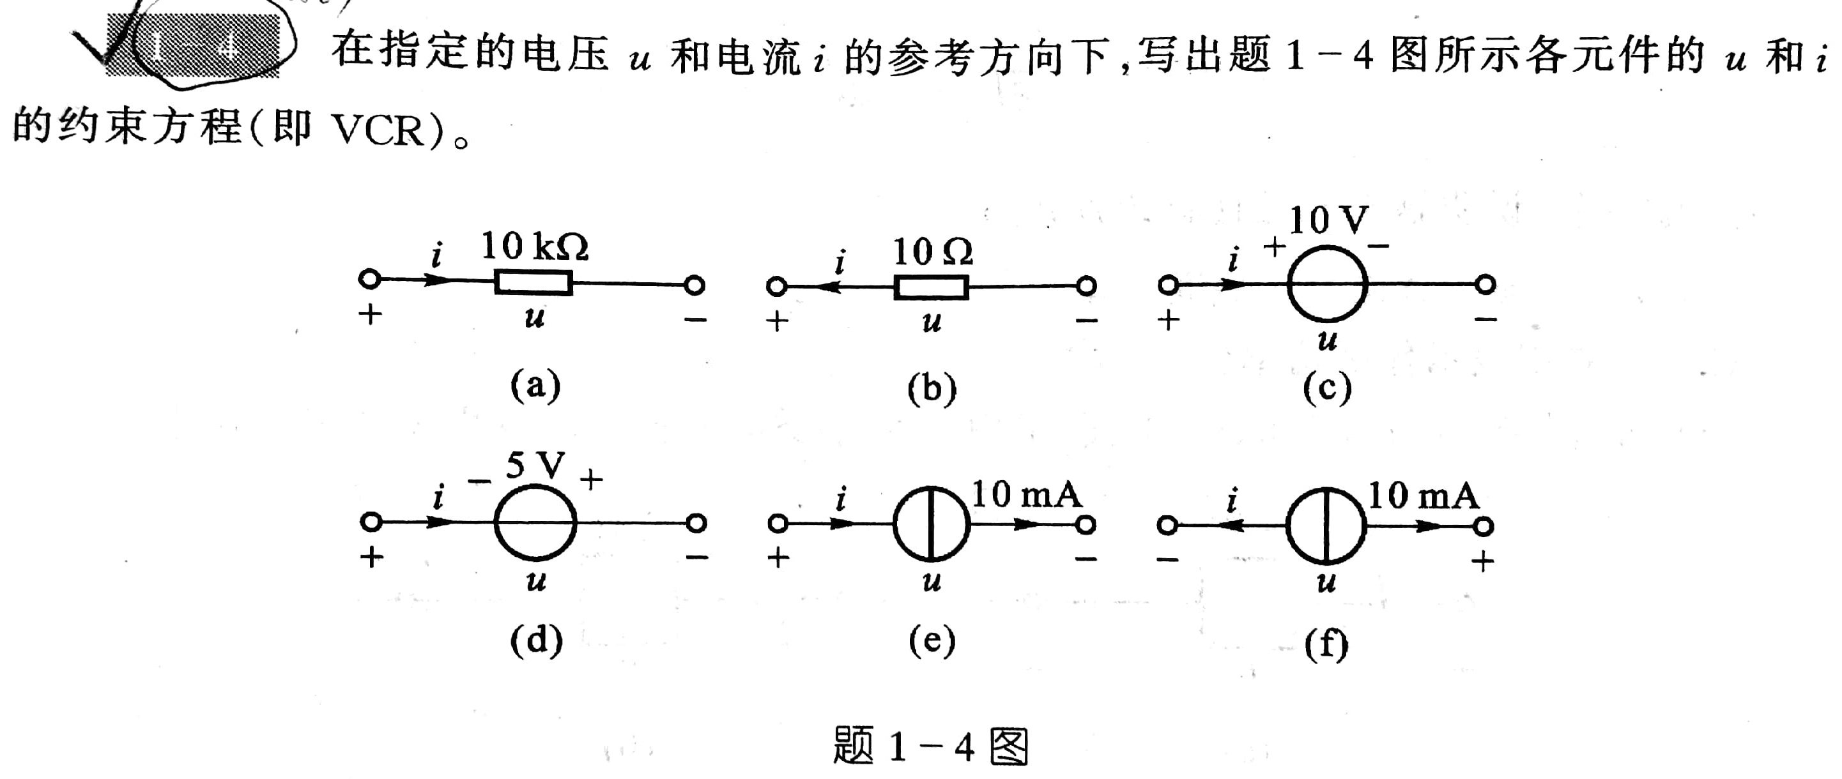
课后作业
P26 1-4 1-5
u、i 是关联参考方向，u =10x10³ i
u、i 非关联参考方向，u = -10 i
u与电压源的激励电压方向一致，u =10V
u与电压源的激励电压方向相反，u = -5V
i与电流源的激励电流方向一致，i =10mA
i与电流源的激励电流方向相反，i = -10mA

Slide 49
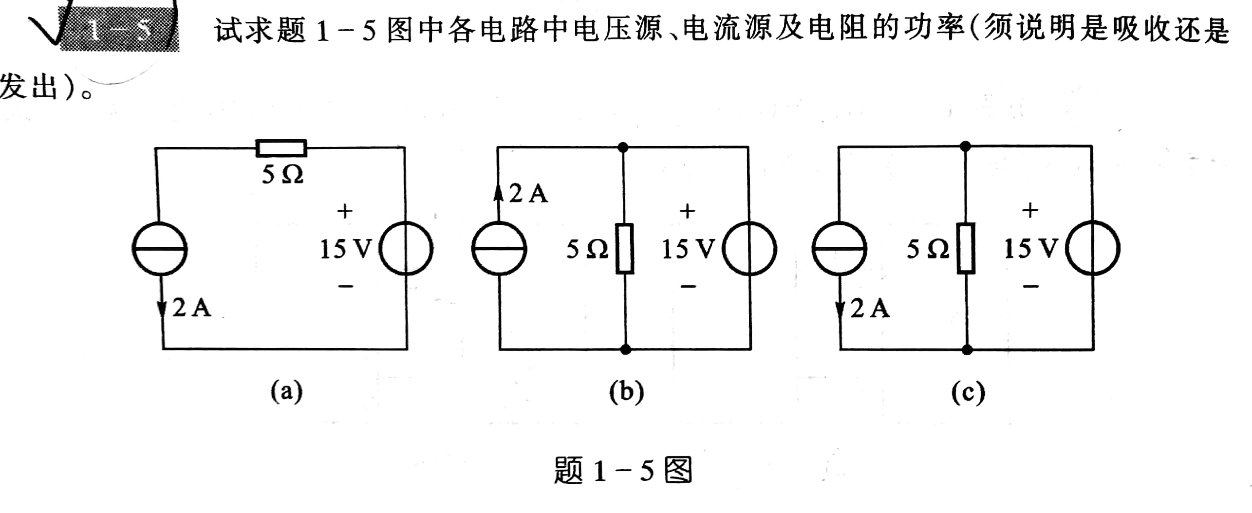
课后作业
P26 1-4 1-5
-
+
+
+
+
+
+
-
-
-
-
-
(a) 电压源：电压与电流非关联参考方向，15x2 = 30W，发出功率。
电阻：2x5=10V, 10x2=20W，吸收。
电流源：15-10= 5V，5x2=10W，吸收。
(b) 电流源：电压与电流非关联参考方向，15x2 = 30W，发出功率。
电阻：15/5=3A, 15x3=45W，吸收。
电压源：3-2= 1A，15x1=15W，发出。
(c) 电流源：电压与电流关联参考方向，15x2 = 30W，吸收功率。
电阻：15/5=3A, 15x3=45W，吸收。
电压源：3+2= 5A，15x5=75W，发出。

Slide 50
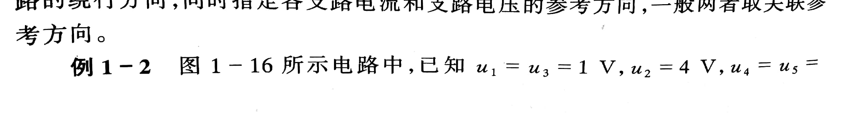
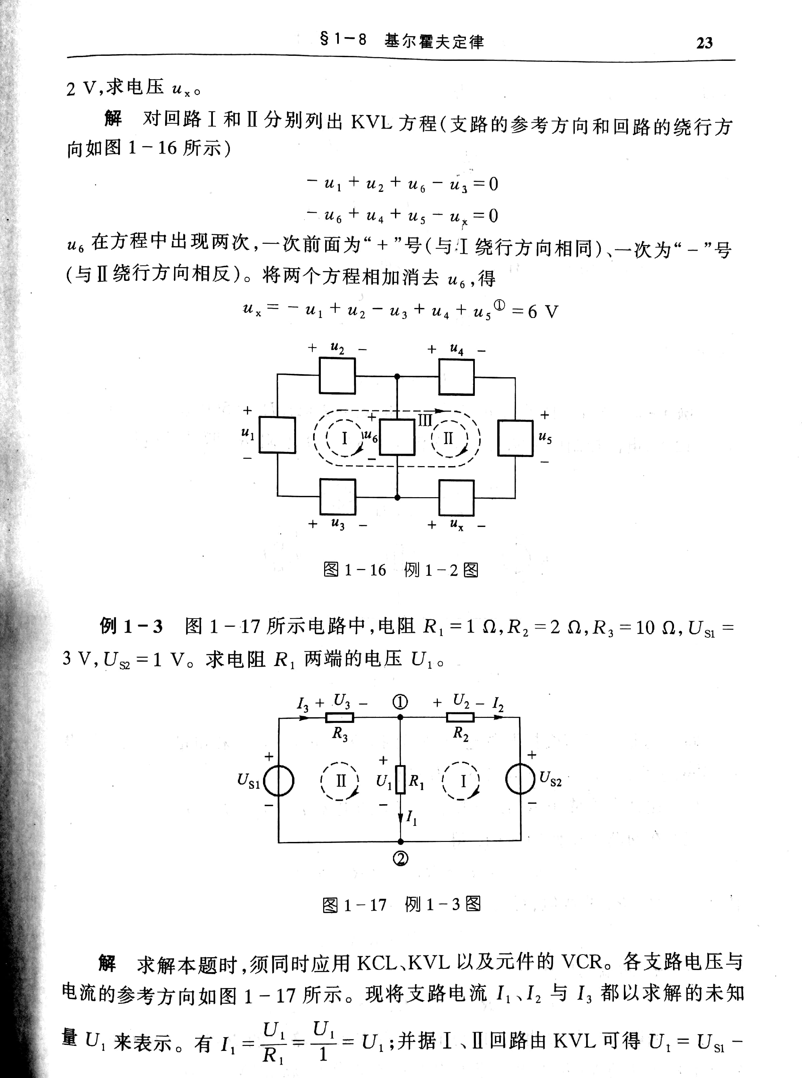

Slide 51
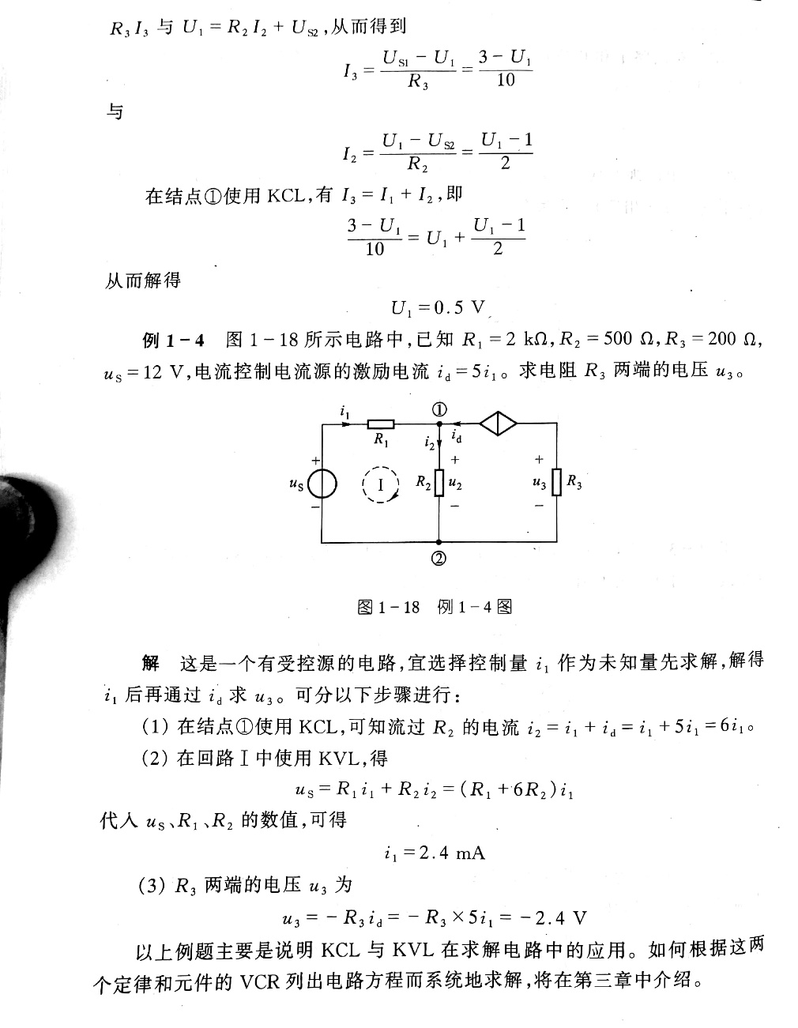

Slide 53
第一章 总结
电压电流的关联参考方向和非关联参考方向
电压电流的关联参考方向和非关联参考方向情况下的欧姆定律表示
电压源和电流源的特性
受控电源的特性
基尔霍夫定律

Slide 54
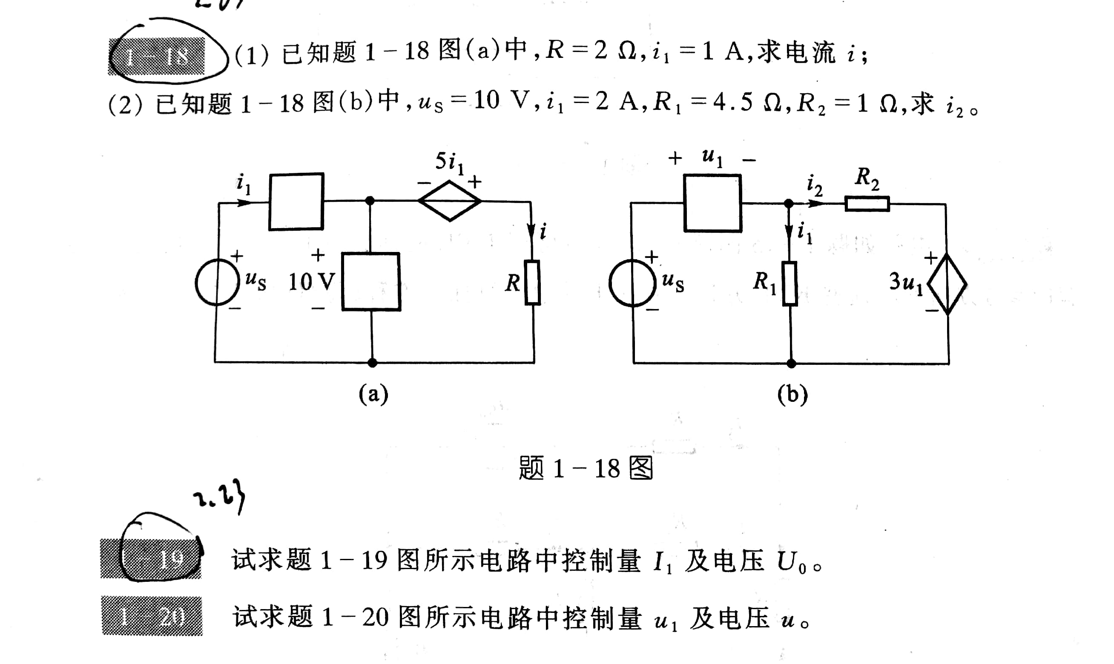
课后作业
P30 1-18 1-19 1-20

Slide 55
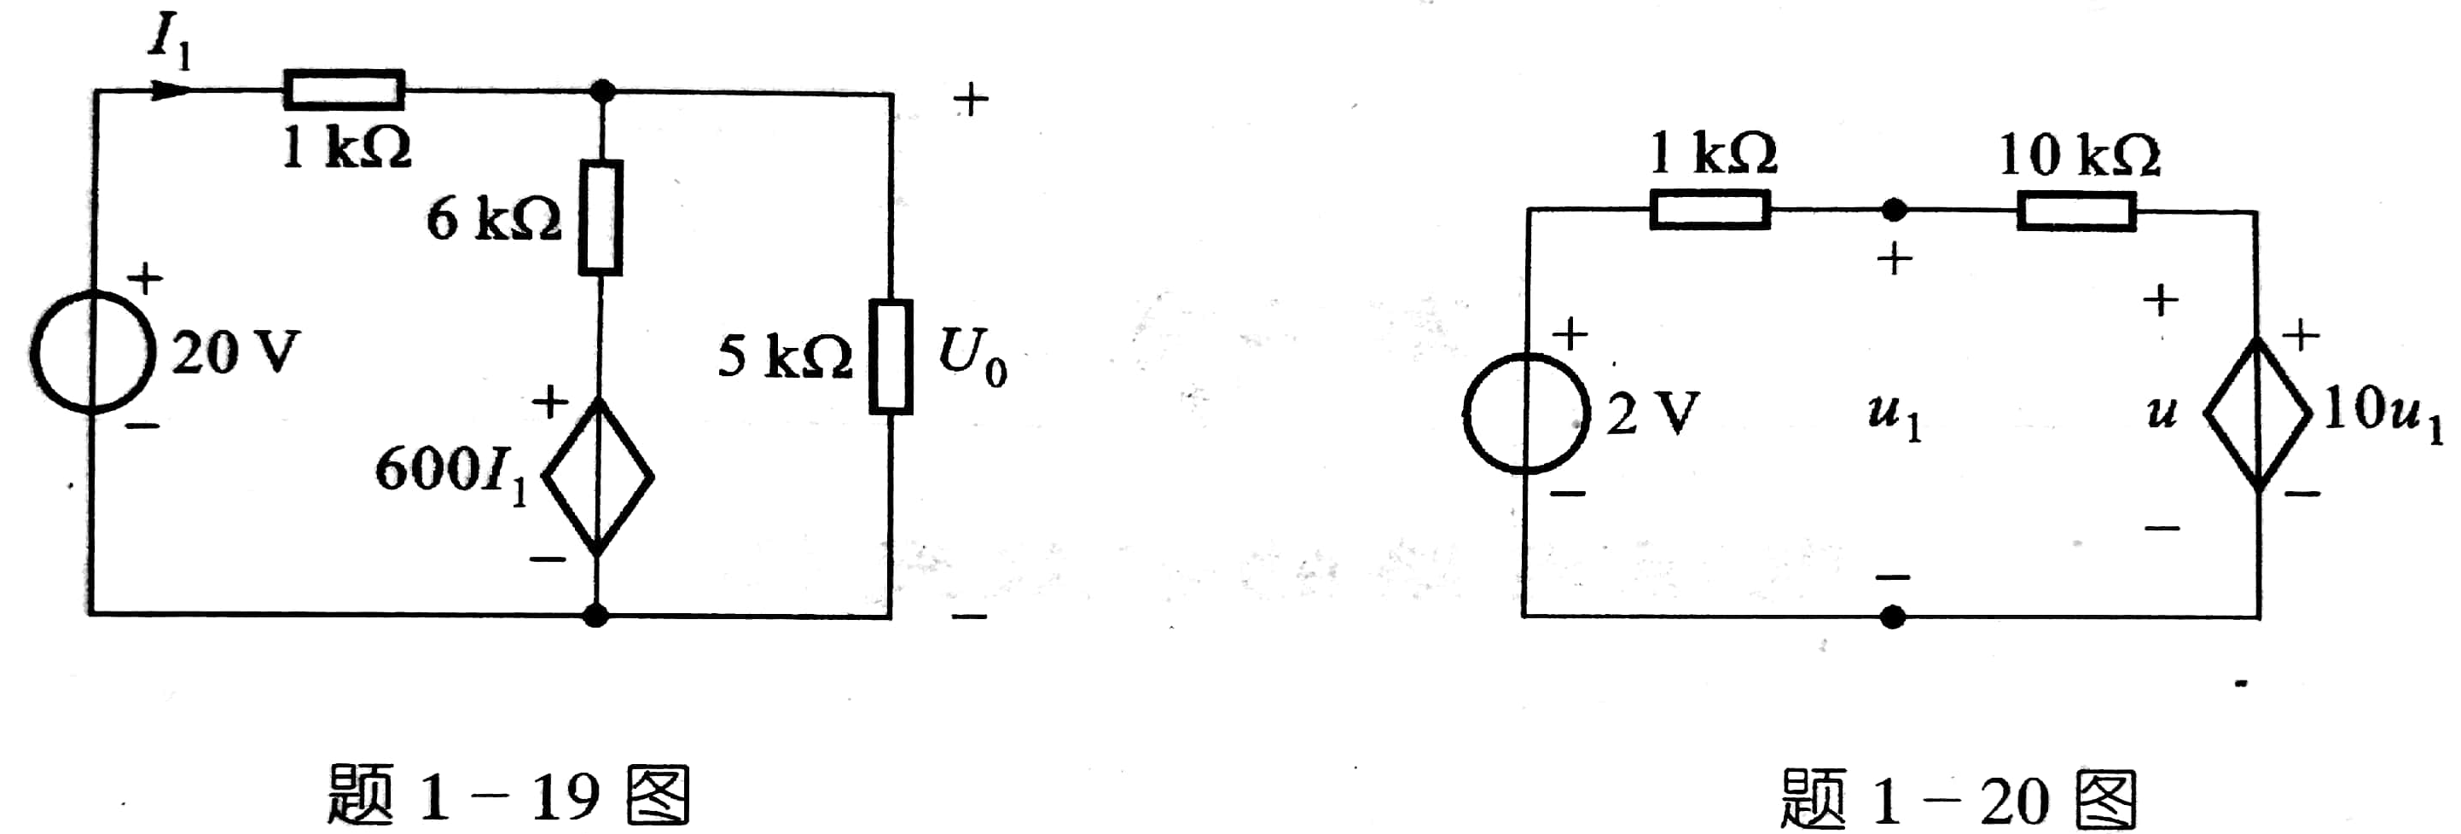
课后作业
P30 1-18 1-19 1-20

